Slide 1


Tecnologías de Información Departamento de Ingeniería Informática y Ciencias de la Computación

Slide 2
Diseño de Base de Datos
1

Slide 3
Fases del Diseño de Base de Datos
1
Modelamiento de Datos

Slide 4
Fases del Diseño de Base de Datos
Contextualización de Los Requisitos
Esquema Conceptual a través de un Modelo de Datos
Requisitos Funcionales
Diseño Final
Diseño Lógico
Diseño Físico

Slide 5
Esquema Conceptual a través de un Modelo de Datos
Se elige un tipo de Modelo de Datos, para representar las necesidades e información a almacenar en la Base de Datos del sistema que se está implementando. Se hace necesario identificar:
Entidades
Relaciones
Atributos
Evitar Redundancia e Incompletitud

Slide 6
Modelo Entidad Relación
Muchas similitudes con otros lenguajes de modelado como UML. Conceptos claves son:
Entidades / Tipo de entidad, Atributos, Relaciones/Tipo de relaciones, Restricciones.
Más cerca de la forma en que la gente piensa.
Empleado
trabaja
Año
Departamento

Slide 7
Diagrama de Datos E-R (Modelo Entidad Relación, MER)
Un diagrama de entidad-relación es un gráfico con nodos que representan tipos de entidades, atributos, y tipos de relaciones.
desde
nombre
dnom
RUT
edad
Id_d
presup
Empleado
Trabaja_en
Departamento

Slide 8
Entidades y Tipos de Entidad
Entidad: objeto del mundo real distinguible de otros objetos
Una entidad está asociada con los atributos que describen sus propiedades.
Los valores de atributo son atómicos, pero también existe la posibilidad de indicar atributos compuestos
Tipo de entidad: una colección de entidades similares.
nombr
d_nom
Rut
edad
Id_d
presp
Empleado
Trabaja en
Departamento

Slide 9
Relaciones y Tipo de Relación
Relación: asociación entre dos o más entidades.
Tipo de relaciones: Colección de relaciones similares entre dos o más tipos de entidades.
Una relación n-aria R se relaciona con n conjuntos de entidad E1 ... En.
Los tipo de relación binaria son los más comunes.
El mismo tipo de entidad puede participar en diferentes tipo de relaciones o en diferentes "roles" en el mismo conjunto.

Slide 10
Relaciones y Tipo de Relación
nombr
d_nom
Rut
edad
Id_d
presp
Nombre
Empleado
Trabaja en
Departamento
RUT
edad
Empleado
supervisa
subodinado
Reporta_a

Slide 11
Ejemplos
Entidad
Objeto que se distingue de otros objetos su domicilio,
Curso 503 354
Tipo de entidades
Todas las direcciones domésticas Colección de cursos
Relación
Joe vive en 45 Main St. Mary vive en 89 Wood Ave.
Tipo de relaciones
Persona vive en Domicilio

Slide 12
Relaciones y Tipo de Relación
Los tipos de relaciones también pueden tener atributos.
Útil para propiedades que no se pueden asociar razonablemente a uno de los conjuntos de entidades participantes.
desde
nombr
d_nom
Rut
edad
Id_d
presp
Empleado
Trabaja_en
Departamento

Slide 13
Instancias de un diagrama ER
Un Tipo de Entidad contiene un conjunto de entidades. Cada entidad tiene un valor para cada uno de sus atributos. No hay instancias duplicadas
Empleados
rut | Nombr | edad
12345678 | “Pablo Muñoz” | 30
14789632 | “Camila Pérez” | 25
. . . | . . . | . . .

Slide 14
Atributo
Cada una de las propiedades o características que tiene un tipo de entidad o un tipo de relación corresponde a un atributo.
Una cierta característica o propiedad de un objeto y toman valores que pertenecen a un determinado dominio
Son elementos de un dominio. Aporta mediante su rótulo o nombre, la semántica de los valores del dominio al que ésta asociado
Conjunto de valores de un mismo tipo. Se define un conjunto, ya sea de extensión o comprensión.

Slide 15
Relaciones y Tipo de Relación
Los tipo de relaciones múltiples (n > 2) se utilizan siempre que las relaciones binarias no puedan capturar la semántica de la aplicación.
descripción
nombr
tid
rut
edad
Trabaja_para
Empleado
Tarea
Proyecto
pid
p_presup
Infrecuentes

Slide 16
Modelamiento de las Restricciones
En el modelo de datos se pueden definir ciertas restricciones que tiene el sistema que estamos diseñando. Típicamente, estas son:
Correspondencia de Cardinalidades
Identificación de Claves (Candidatas, Primarias)
Participación (de entidades en una Relación)

Slide 17
Cardinalidad de Relaciones
since
Un empleado puede trabajar en muchos departamentos; un departamento puede tener muchos empleados.
Cada departamento tiene como máximo un empleado, que puede administrar varios (muchos) departamentos.
name
dname
ssn
age
did
budget
(1,n)
Works_In
(1,n)
Employees
Departments
since
name
dname
ssn
age
did
budget
(1,1)
(1,n)
Employees
Manages
Departments

Slide 18
Cardinalidad de Relaciones
Los diferentes tipos de relaciones (binarias) desde un punto de vista de multiplicidad:
Uno a uno Uno a muchos
Muchos a uno Muchos a muchos
uno a uno
uno a muchos
varios a uno
muchos a muchos

Slide 19
Cardinalidad de Relaciones (Nomenclatura Crow’s Fot and UML)
La cardinalidad expresa la cantidad mínima y máxima de la ocurrencia de una entidad en la entidad relacionada.
En un Diagrama Entidad Relación denotaremos la cardinalidad con el par (x1,y1) al costado de la entidad A, dónde “x1” representa la cantidad mínima de esta entidad con la cual se asocia cada entidad de tipo B e “y1” representa la cantidad máxima de entidades tipo A con que se puede asociar cada entidad del tipo B.
A (x1, y1)
(x2, y2) B
(1,n)
(1,1)
Provincia
Pertenece
Región
En este caso el par (x1=1,y1=n) adosado a la entidad de tipo Provincia (A), indica que una entidad de tipo Región (B) cómo mínimo “posee” (inversa de pertenencia) 1 Provincia y cómo máximo “n” Provincias. Análogamente el par (x2=1,y2=1) adosado al tipo de entidad Región, nos indica que toda entidad de tipo Provincia “Pertenece” como mínimo a una (x2=1) entidad tipo Región, pero también como máximo a una sola Región (y2=1).

Slide 20
Cardinalidad
Relaciones (“1 a n” o “1:n”) . Una ocurrencia de la entidad de la izquierda está asociada con muchas (n) de la otra. En este caso generaliza cualquiera delas siguientes situaciones:
Empresa
(1, 1)
trabaja
(0, n)
Trabajador
Empresa
(1, 1)
trabaja
(1, n)
Trabajador

Slide 21
Cardinalidad
Relaciones (“n a n “ o “n:n”) Cada ocurrencia, en cualquiera de las dos entidades de la relación, puede estar asociada con muchas (n) de la otra y viceversa. Esto sería una generalidad de cualquiera de los siguientes casos
(1,n)
(1,n)
Alumno
cursa
Asignatura
(0,n)
(0,n)
Alumno
cursa
Asignatura
Lo anterior, es porque cuando se generaliza, nos centramos en los máximos u no en los mínimos.
Análogo se aplica, cuando de habla de “varios a uno” y “uno a varios”.

Slide 22
Restricción de Clave
Una restricción de clave en un conjunto de relaciones especifica que el conjunto de entidades marcadas participa como máximo en una relación de este conjunto de relaciones.
desde
nombr
d_nom
Rut
edad
Id_d
presp
Empleado
Administra
(1,1)
Departamento
(0,1)

Slide 23
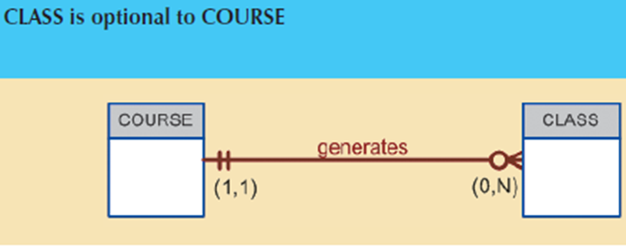
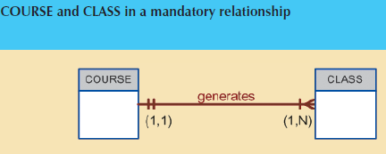
Restricción de Participación
Una restricción de participación en un conjunto de relaciones, especifica que una o más entidades, debe participar en una determinada relación, lo que se traduce en que la cadinalidad minima de esa entidad sobre la entidad relacionada es 1.
En este caso una Clase no necesariamente debe ser generada por un Curso. | En este caso toda Clase es generada por un Curso y un Curso debe generar, al menos una Clase.

Slide 24
Entidades Débiles
Una entidad débil existe solo en el contexto de otra entidad (propietaria).
La entidad débil solo se puede identificar de forma única si se considera la clave principal del propietario y su propia clave parcial.
name
ssn
age
cost
name
age
Employees
Pólizas
Dependientes

Slide 25
Subclases
A veces, un tipo de entidad contiene algunas entidades que comparten muchas, pero no todas las propiedades con la entidad establecen jerarquías. A IS A ( Es una) B: cada entidad A también se considera una entidad B. A especializa B, B generaliza a A.
A se llama subclase, B se llama superclase.
Una subclase hereda los atributos de una
superclase y puede definir atributos adicionales.
Empleados
B
IS A
Por Horas
Contratos
A

Slide 26
Subclases
Por horas y Contratos heredan el rut (Clave!), el nombre y los atributos de edad de Empleado. Definen atributos adicionales precio_hora, horas trabajadas y id_contrato respectivamente.
nombre
rut
edad
Empleado
Precio_hora
Horas_trabajas
ISA
Id_contrato
Por horas
Contratos

Slide 27
Subclases - Cobertura
Cobertura total o parcial
Todos los elementos del tipo de entidad genérico deben pertenecer a alguno de sus tipos de entidad subconjunto (si es total), o no (si es parcial)
Cobertura exclusiva o superpuesta
Los elementos que pertenecen a un tipo de entidad subconjunto pueden pertenecer también a otro tipo de entidad subconjunto (si es superpuesta) o no (si es exclusiva)

Slide 28
Ejemplo
Empleado
Estudiante
(t,s)
(p,e)
Administrativo
Docente
Egresado
Titulado

Slide 29
Subclases
Existen varias buenas razones para utilizar las relaciones y subclases de ISA:
No tiene que redefinir todos los atributos.
Puede agregar atributos descriptivos específicos de una subclase.
Para identificar los tipos de entidad que participan en una relación establecida de la forma más precisa posible.
Las relaciones de ISA forman una estructura de árbol (taxonomía) con un conjunto de entidades que actúa como raíz.

Slide 30
Principios de Diseño.
Fidelidad
El diseño debe ser fiel a la especificación/realidad.
Los aspectos relevantes de la realidad deben representarse en el modelo.
Evitar la redundancia
La representación redundante explota el diagrama de ER y hace más difícil entender.
La representación redundante desperdicia almacenamiento.
La redundancia puede provocar inconsistencias en la base de datos.

Slide 31
Principios de Diseño.
Mantenlo sencillo
Cuanto más simple, más fácil de entender para algunos lectores (externos) de los diagramas de ER.
Evite introducir más elementos de los necesarios.
Si es posible, prefiera atributos sobre tipo de entidades y tipo de relaciones.
Formular restricciones en la medida de lo posible
Una gran cantidad de semántica de datos puede (y debe) capturarse.
Pero algunas restricciones no se pueden capturar en los diagramas de ER.

Slide 32
Diseño de Alto Nivel con MER
Las principales opciones de diseño
¿Se debe modelar un concepto como una entidad o un atributo? una relación? ¿Qué relaciones utilizar: binario o ternario?
¿La dirección debe ser un atributo de Empleado o una entidad (conectada a Empleado por una relación)? Depende del uso que queramos hacer de la información de dirección, y la semántica de los datos:
Si tenemos varias direcciones por empleado, la dirección debe ser una entidad (ya que los atributos no pueden tener más de un valor).

Slide 33
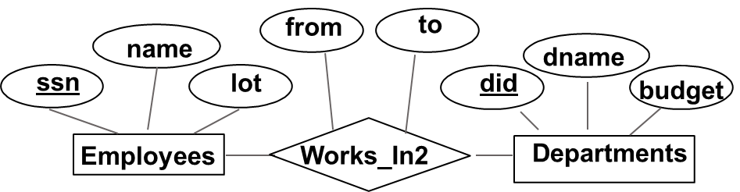
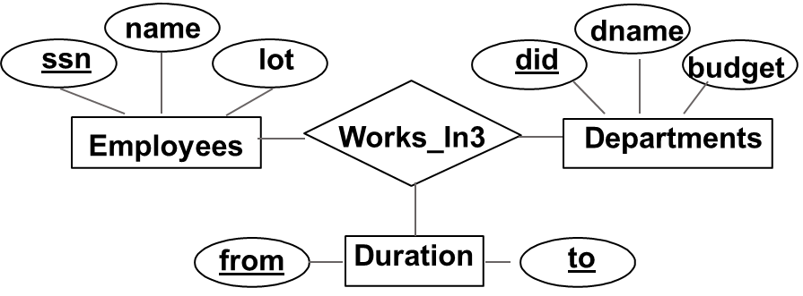
Entidad vs Atributo
Works_In2 no permite que un empleado trabaje en el mismo departamento durante dos o más periodos (¿por qué?).
Queremos registrar varios valores de los atributos descriptivos para cada instancia de esta relación.

Slide 34
Entidad vs Relación
Este diagrama de ER está bien si un gerente obtiene un presupuesto discrecional separado para cada departamento. Pero, ¿qué pasa si un gerente obtiene un presupuesto discrecional que cubre todos los DEPTOS administrados?
Redundancia de d_presup, que se almacena para cada Deptartamento, gestionado por el gestor.
desde
D_presup
nombr
dnomb
rut
edad
did
presup
Empleado
Administra2
Departamento

Slide 35
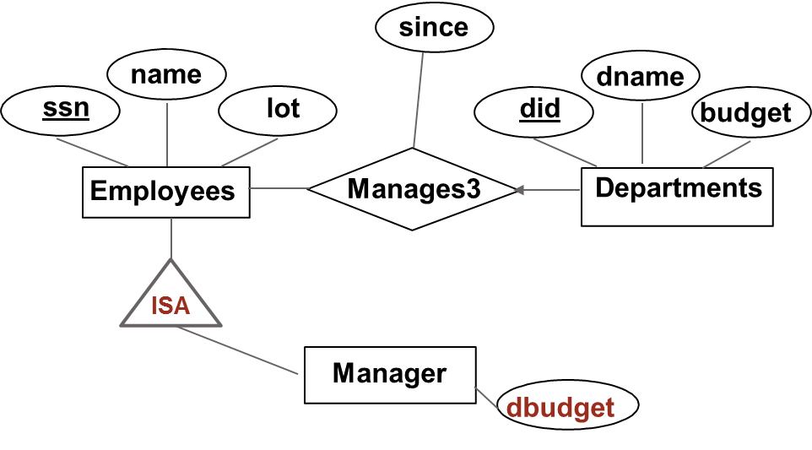
Entidad vs Relación
¿Qué hay de este diagrama? ¿Los empleados que no son gerentes tendrán dbudget = null?
El siguiente diagrama de ER es más apropiado y evita los problemas anteriores! Cada Gerente tiene ahora un presupuesto.
D_presup
nombr
desde
dnomb
rut
edad
did
presup
Empleado
Administra2
Departamento

Slide 36
Relaciones Binarias VS Ternarios
Con el diagrama de ER se espera:
El empleado puede poseer varias pólizas Cada póliza puede ser propiedad de varios empleados
Cada dependiente puede ser cubierto por varias pólizas
name
ssn
lot
pname
age
Employees
Protegen
Dependents
Pólizas
policyid
cost
Si cada póliza es propiedad de un solo empleado:
La restricción clave en las póliza significaría que la póliza sólo puede abarcar 1 dependiente! (sólo 1 combinación de Employees Y Policies puede estar en Covers)
Mal diseño!

Slide 37
Relaciones Binarias VS Ternarias
Este diagrama es un mejor diseño.
La pólizas sólo puede existir para los empleados. Los dependientes solo existen si están cubiertos por una pólizas.
name
pname
age
ssn
lot
Dependents
Employees
Adquiere
Benefician
Pólizas
Id póliza
cost

Slide 38
Resumen
El diseño de alto nivel sigue el análisis de los requisitos y proporciona una descripción de alto nivel de los datos que se almacenarán.
MER modelo popular para el diseño de alto nivel.
El diseño de ER es subjetivo. A menudo hay muchas maneras de modelar un escenario determinado! Analizar alternativas puede ser complicado, especialmente para una gran empresa.

Slide 39
Tecnologías de Información Departamento de Ingeniería Informática y Ciencias de la Computación

